Slide 1
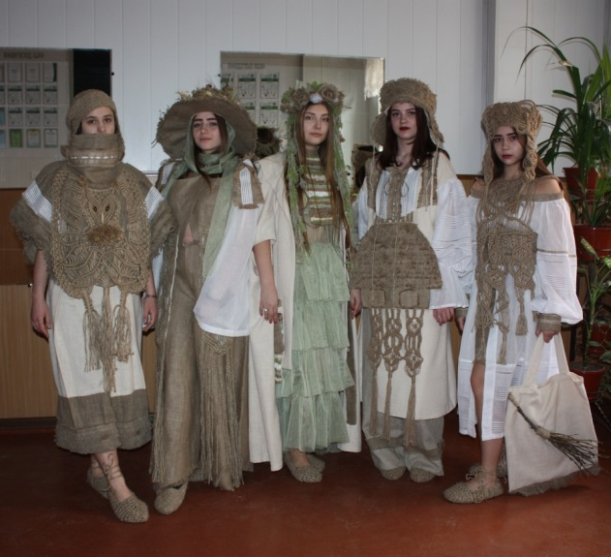
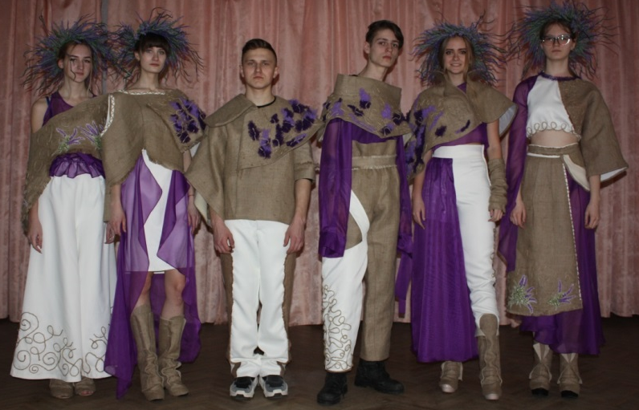
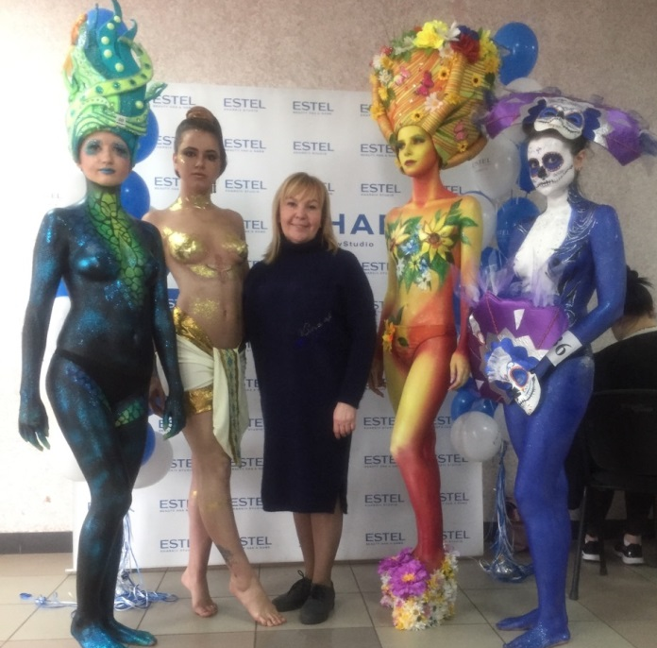
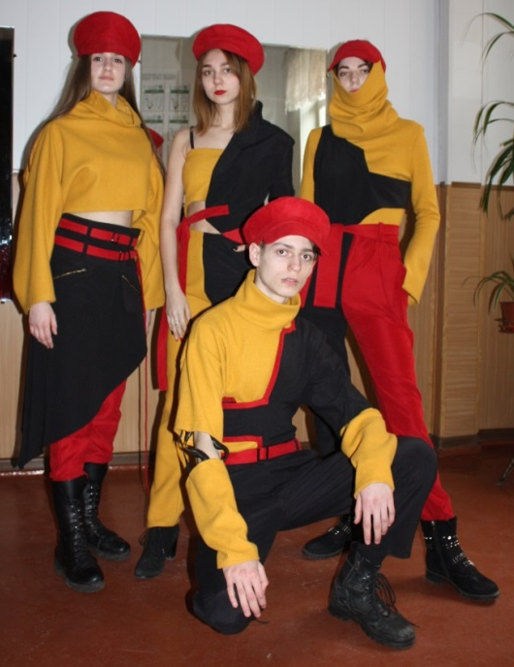
Досягнення студентів та викладачів
Державного вищого навчального закладу
Текстиль
ДВНЗ
"ХКТД"
Дизайн
«Харківський коледж текстилю та дизайну»
Сервіс

Slide 2
2018 рік

Slide 3
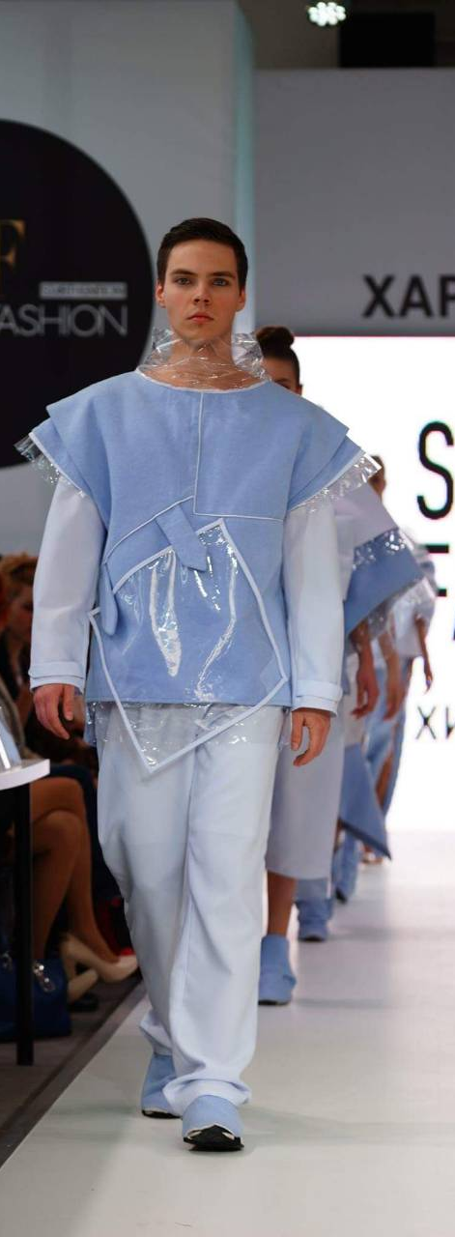
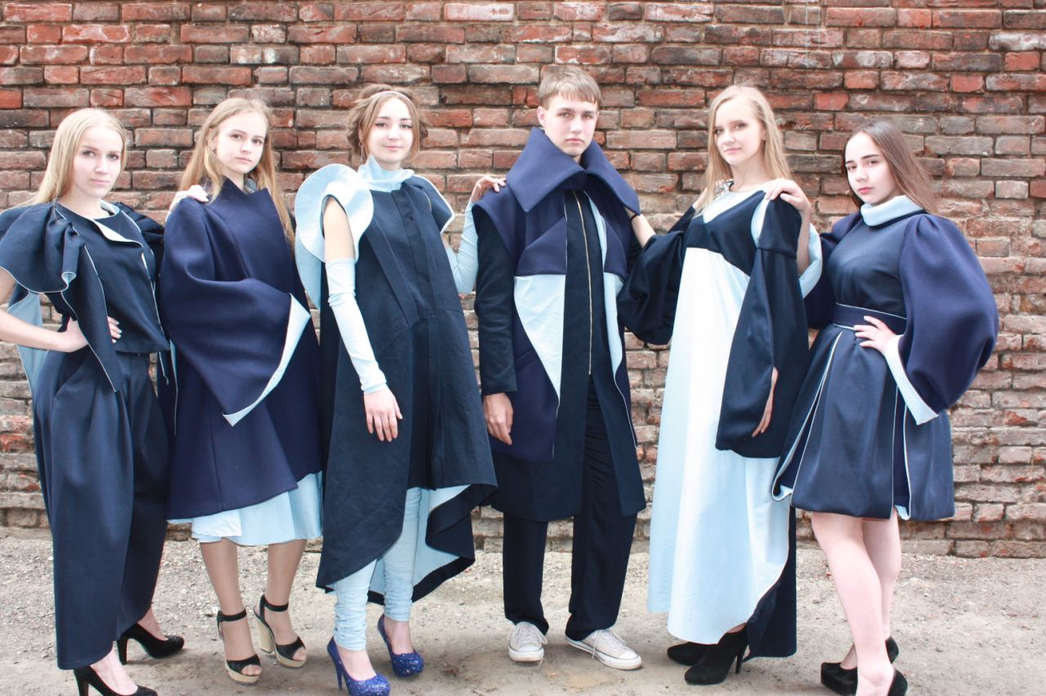
XVIІІ Міжнародний конкурс молодих дизайнерів «PECHERSKI KASHTANY»
Київський національний університет технологій та дизайну у травні 2018 року провів XVІІI Міжнародний конкурс молодих дизайнерів «PECHERSKI KASHTANY», де показали свої колекції дизайнери-початківці. Серед учасників конкурсу був театр мод «Текстимул» зі студентськими колекціями «Хіна Мацурі», «Cold Star» під керівництвом викладача Міхєєвої Л.С.
Студентка Гузовська О. посіла ІІ місце в номінації «Батік», а інші студенти коледжу отримали дипломи конкурсу.

Slide 6
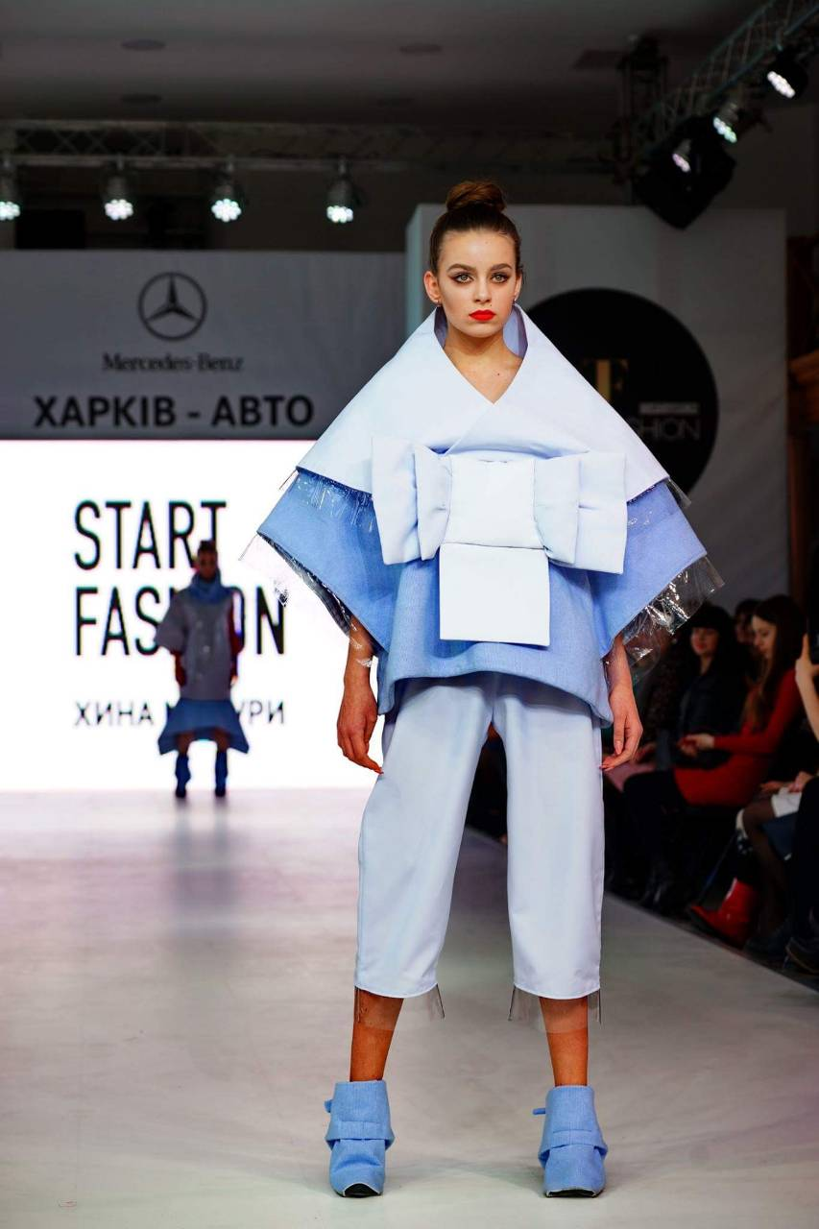
Всеукраїнський
фестиваль молодих дизайнерів
«Барви Поділля-2018»
Хмельницький національний університет, Спілка дизайнерів України у червні 2018 року організували та провели Всеукраїнський фестиваль молодих дизайнерів
«Барви Поділля-2018».
Дипломом І ступеня була нагороджена студентська колекція «Хіна Мацурі», а Дипломом ІІІ ступеня – студентська колекція
«Cold Star».

Slide 8
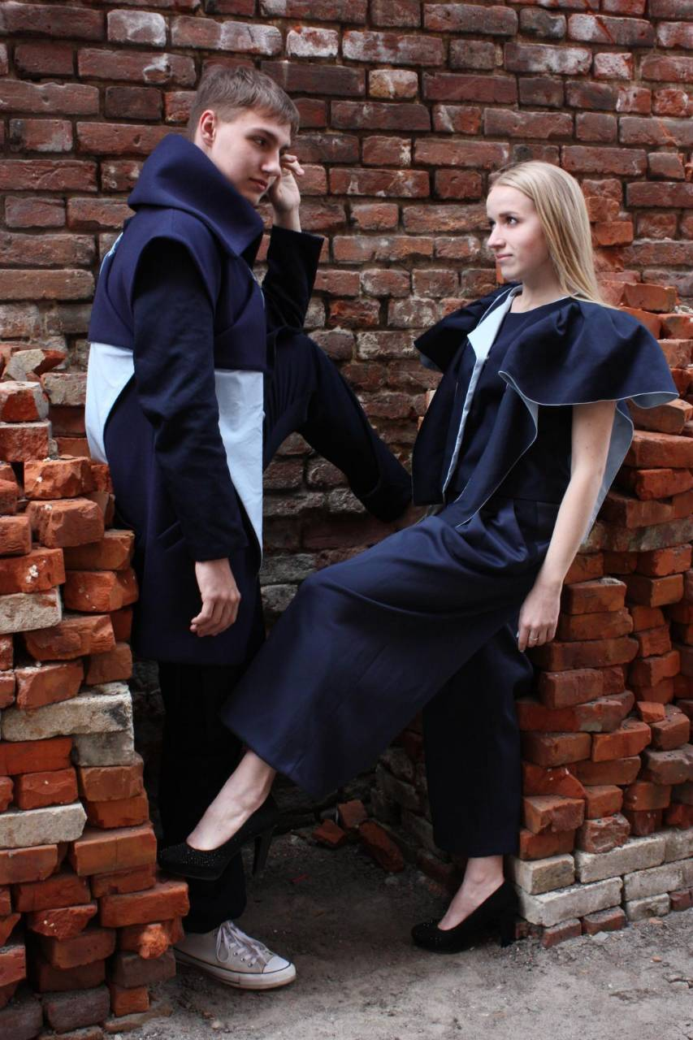
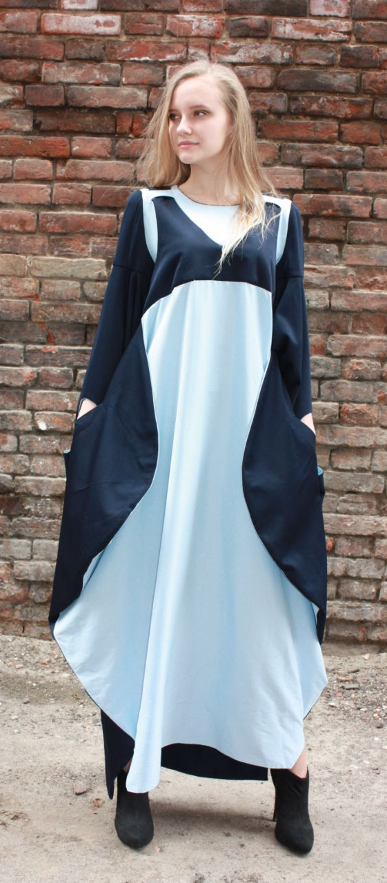
Колекція «Cold Star»

Slide 9
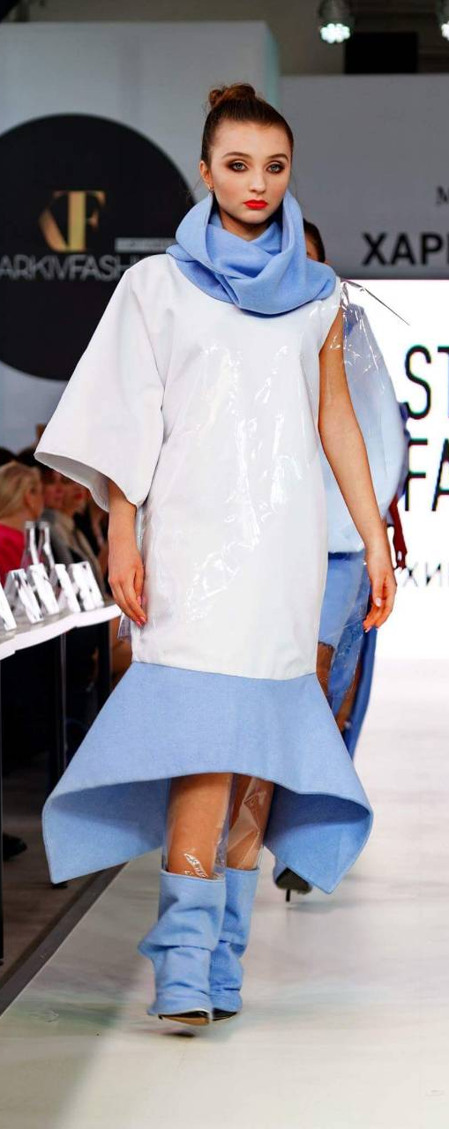
Колекція «Хіна Мацурі»

Slide 10
VIІІ Всеукраїнський конкурс студентів-дизайнерів одягу «Битва модельєрів-2018»
У жовтні 2018 року у Львові відбувся VIІІ Всеукраїнський конкурс студентів-дизайнерів одягу «Битва модельєрів - 2018». Організатором конкурсу є Львівський коледж легкої промисловості КНУТД.
Студенти ДВНЗ «Харківський коледж текстилю та дизайну» спеціалізації «Моделювання та конструювання промислових виробів» показали свою фахову майстерність –
студентські колекції одягу «Культ», «Діти сонця», «Пробудження світанку» , «Хіна Мацурі» стали лауреатами конкурсу і були нагороджені Дипломами.

Slide 11
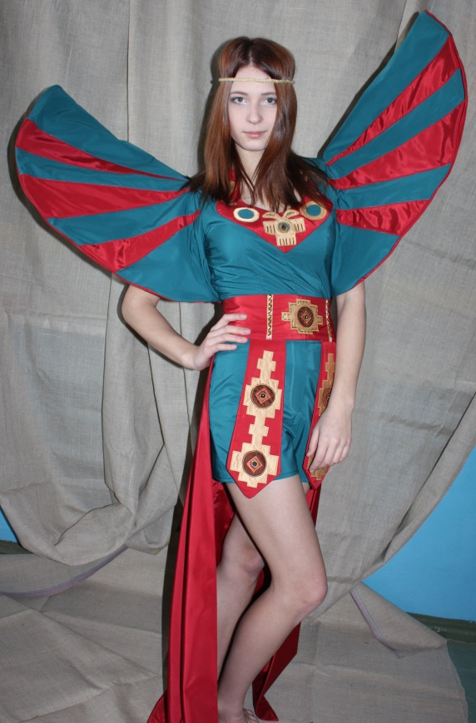
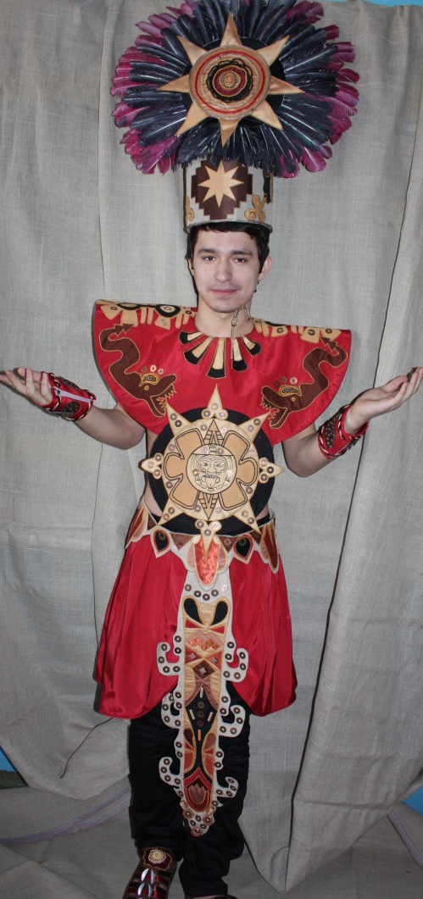

Slide 12
Фестиваль
студентської моди
«Весняні ластівки - 2018»
Українська інженерно-педагогічна академія в березні 2018 року організувала та провела
Фестиваль студентської моди
«Весняні ластівки - 2018»,
на якому свою фахову майстерність показали студенти коледжу спеціалізації «Моделювання та конструювання промислових виробів».
Студентські колекції одягу були високо оцінені журі фестивалю.
Державний вищий навчальний заклад «Харківський коледж текстилю та дизайну» нагороджений грамотою фестивалю.

Slide 13
Міський конкурс художньої самодіяльності «Студентська весна - 2018»
Харківська міська рада, Департамент у справах сім’ї, молоді та спорту в березні 2018 року організували і провели Міський конкурс художньої самодіяльності «Студентська весна 2018», де свою фахову майстерність показали студенти спеціалізації «Моделювання та конструювання промислових виробів», які посіли І місце в Оригінальному жанрі та І місце в Інструментальному жанрі.

Slide 15
Міжнародний конкурс молодих дизайнерів «Україна квітуча 2018»
Національна академія керівних кадрів культури і мистецтв у січні 2018 року провела Міжнародний конкурс молодих дизайнерів «Україна квітуча 2018», на якому свої роботи представили студенти спеціалізації «Графічний дизайн». Студентки цієї спеціалізації Глазунова Софія і Гунько Дарина були нагороджені Дипломом ІІ ступеня.

Slide 16
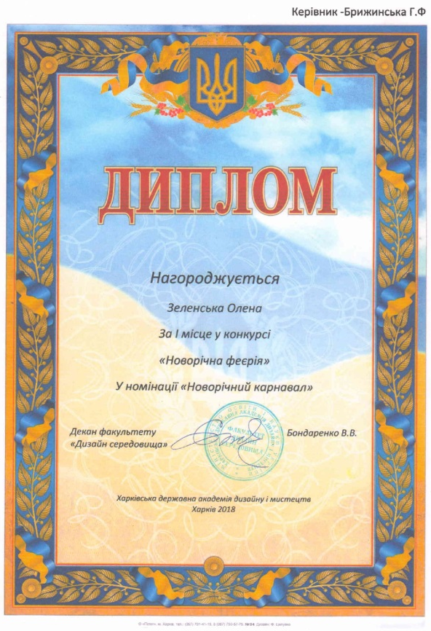
Конкурс ескізів костюму «Новорічна феєрія»
Харківська державна академія дизайну і мистецтв у грудні 2018 року організувала і провела конкурс ескізів костюму «Новорічна феєрія», в якому студенти спеціалізації «Графічний дизайн» Огородник А., Зеленська О., Вільд Р. посіли І місце; Гузовська О. посіла ІІ місце.

Slide 17
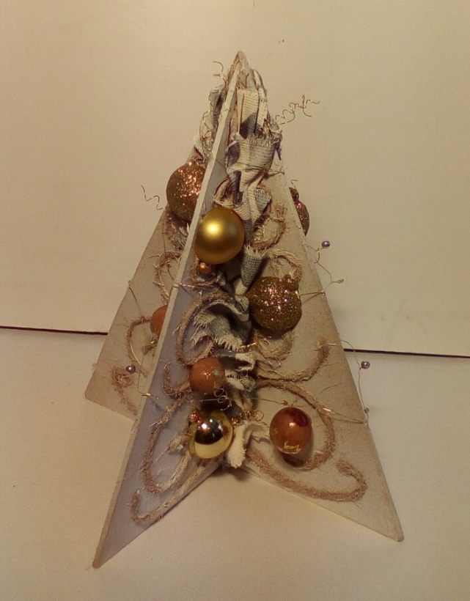
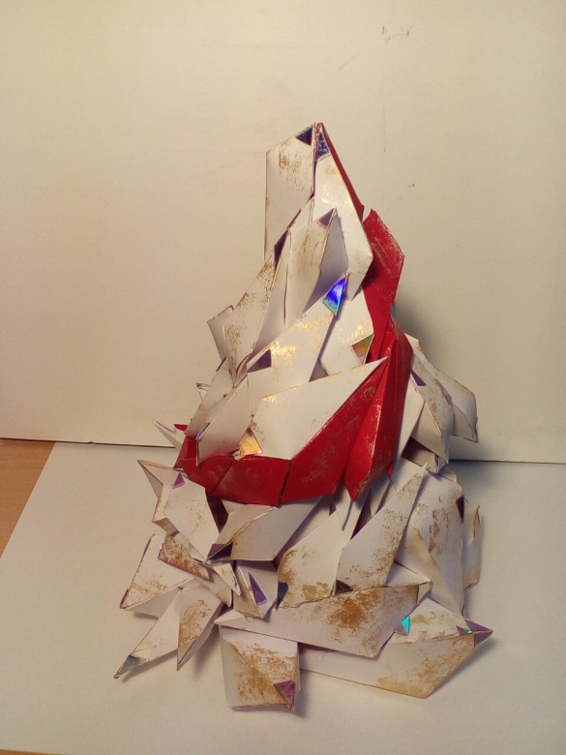
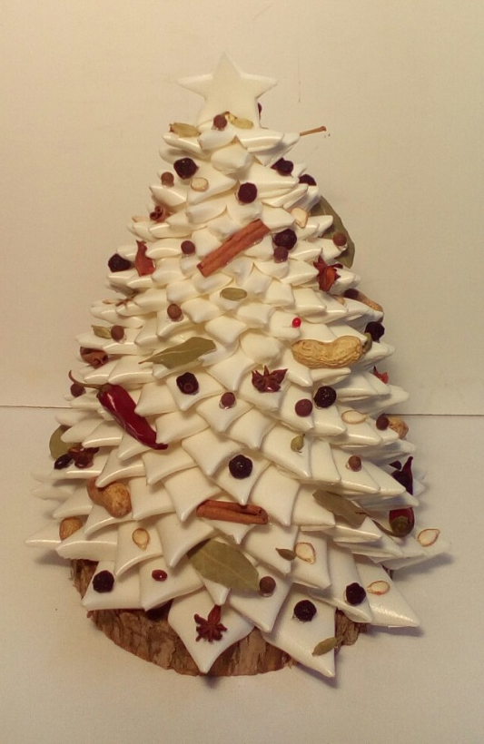
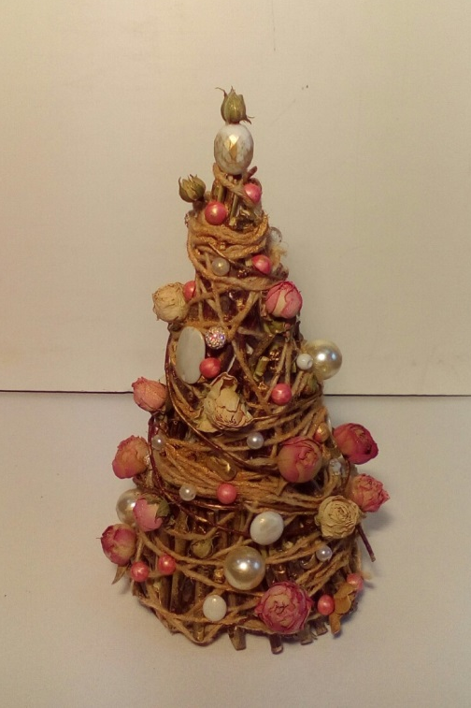
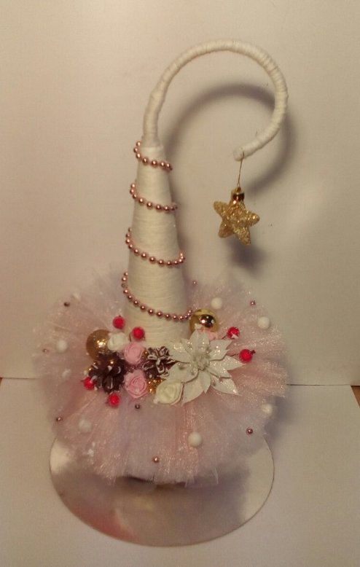
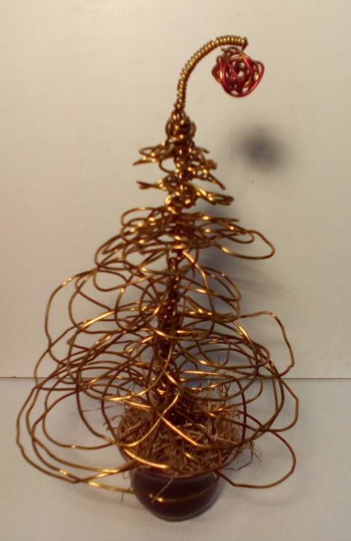

Slide 18
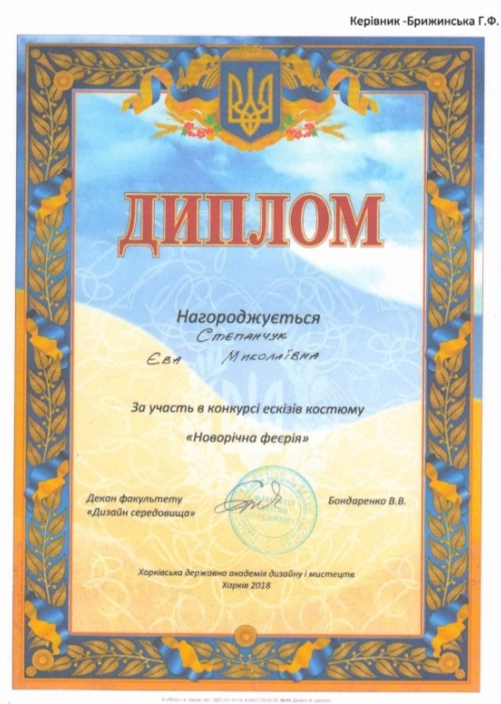

Slide 20
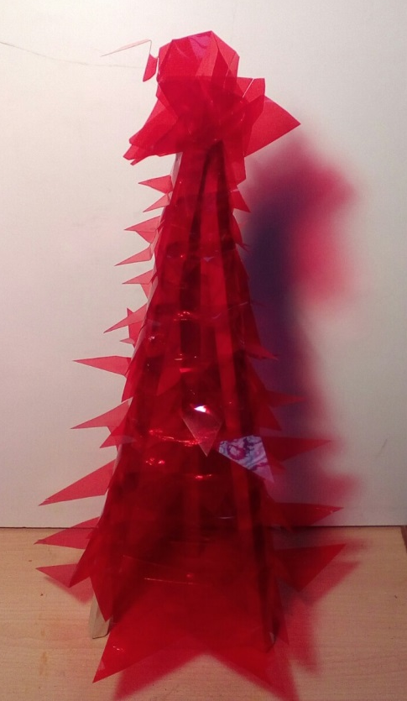

Slide 21
Відбірковий тур Чемпіонату Союзу перукарів України з перукарського мистецтва 2018
У 2018 року в Харкові
пройшов Відбірковий тур Чемпіонату Союзу перукарів України з перукарського мистецтва, макіяжу і нігтьової естетики
«Весняний кубок Харкова 2018».
Студенти коледжу спеціалізації «Перукарське мистецтво та декоративна косметика» під керівництвом викладачів
Крупки О.Є., Коннової Т.А. взяли участь і відбірковому турі та посіли
11 призових місць у різних номінаціях.
Поздоровляємо наших переможців і бажаємо подальшого розвитку
фахової майстерності.

Slide 22
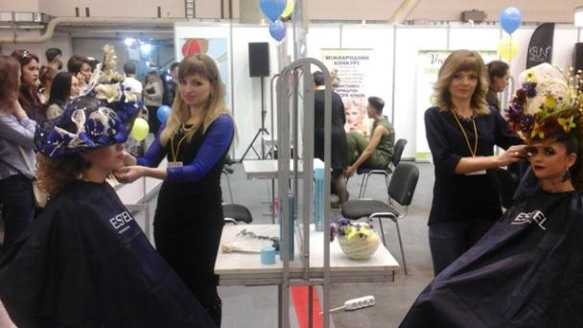
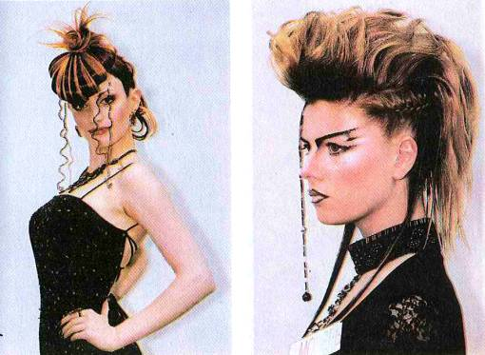
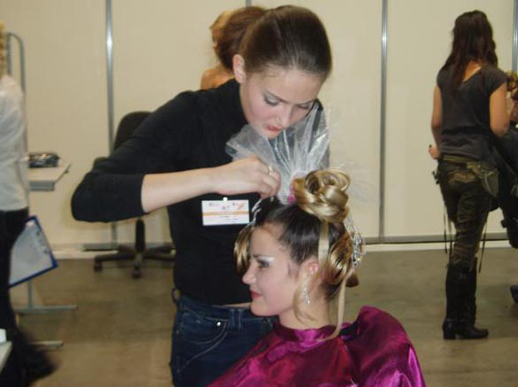
Відбірковий тур Чемпіонату Союзу перукарів України з перукарського мистецтва 2018

Slide 23
ІІ регіональний турнір з фінансової грамотності «Business sharks»

Slide 24
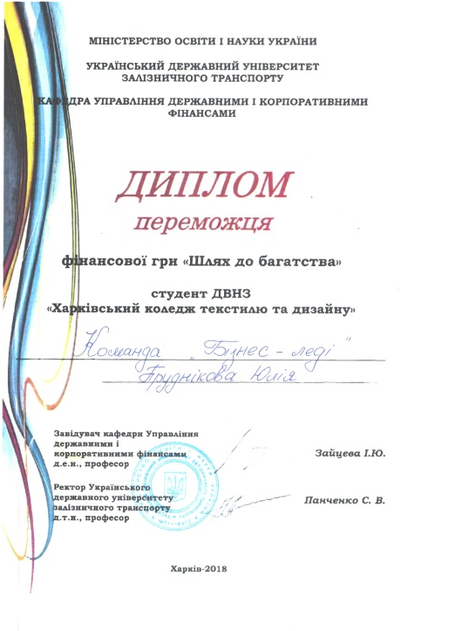
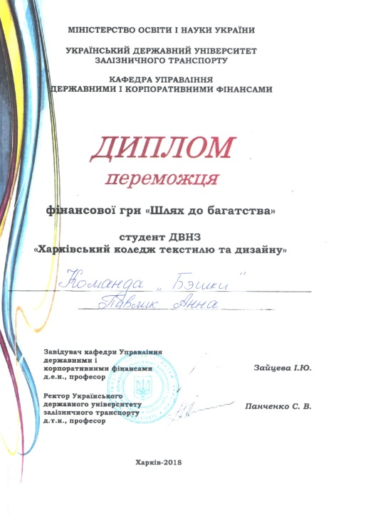
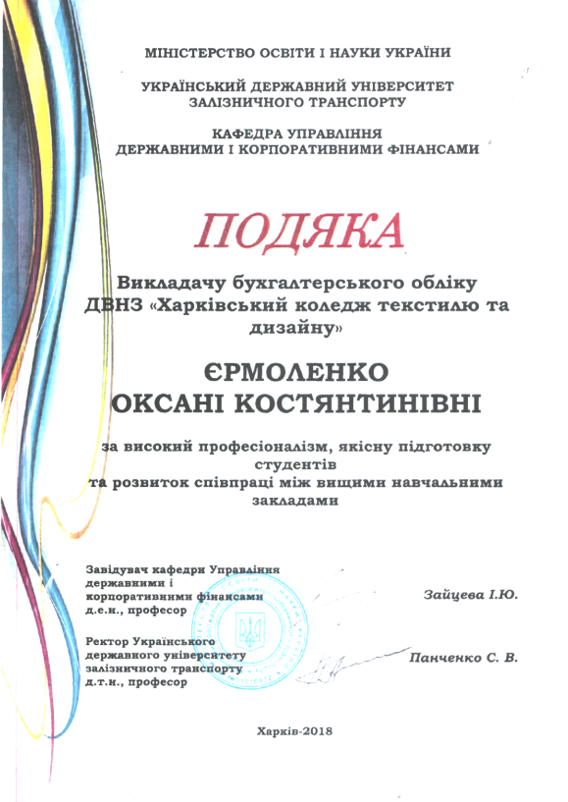
Фінансова гра «Шлях до багатства»

Slide 25
Обласна студентська олімпіада за спеціальністю «Бухгалтерський облік»

Slide 26
Фінансовий квест «Битва олігархів»

Slide 27
Інтелектуальна гра «Економічний квест»

Slide 28
Конкурс на знання бухгалтерського обліку та фінансів

Slide 29
Фестиваль «Весняні акорди»

Slide 30
Всеукраїнська науково-практична конференція «Фундаментальні та прикладні дослідження в хімії: гіпотези, проблеми, результати»

Slide 31
Обласна науково-практична конференція «Наука. Біологія. Сучасність. Формування екологічної свідомості»

Slide 32
Обласна студентська екологічна конференція «Екологія. Екологічні проблеми сучасності та новітні технології енергозбереження»

Slide 33
ІV конкурс на екологічну тематику

Slide 34
І Регіональна студентська конференція «Practicefest»

Slide 35
Студентська міжвузівська науково-практична конференція «Безпека життєдіяльності в сучасному світі»

Slide 36
Обласна олімпіада із зарубіжної літератури

Slide 37
Чемпіонат області з армспорту серед юніорів 1997 р.н.

Slide 38
Центр гендерної культури
у рамках
Місяця жіночої історії
провів квест «Вулицями жіночої історії», де студенти нашого коледжу отримали сертифікат за кращу мотивацію та обізнаність

Slide 39
Всеукраїнський конкурс естрадного шоу
«Лимонад»

Slide 40
V Обласний конкурс художнього слова «Поетичний настрій»
Харківський обласний театр для дітей та юнацтва організував і провів обласний конкурс художнього слова «Поетичний настрій», в якому студентка коледжу Денищенко Олена показала свою художню майстерність і стала дипломантом конкурсу.

Slide 41
ІІ міський конкурс Майстрів художнього слова

Slide 42
2019 рік

Slide 43
Молода людина року - 2019
Вільд Роман – студент спеціалізації «Моделювання та конструювання промислових виробів», став переможцем районного етапу міського конкурсу
«Молода людина року-2019».

Slide 44
Огородник Анна – студентка спеціалізації «Моделювання та конструювання промислових виробів», нагороджена
Дипломом ІІІ ступеня Міністерства освіти і науки України
як переможець
XIX Міжнародного конкурсу молодих дизайнерів
«Печерські каштани»

Slide 45
XIХ Міжнародний конкурс молодих дизайнерів «PECHERSKI KASHTANY»
Київський національний університет технологій та дизайну у травні 2019 року провів XIХ Міжнародний конкурс молодих дизайнерів «PECHERSKI KASHTANY», де показали свої колекції дизайнери-початківці , серед яких були і студенти нашого коледжу з колекціями «Культ», «Монстера», «Де Лавансоль». Студентська колекція
«Де Лавансоль» посіла ІІ місце.

Slide 47
Студентки спеціалізації «Моделювання та конструювання промислових виробів» Скрипник Г., Лакатош Д., Ожередова О., Кілчик Р. отримали грантом на безкоштовну участь у V INTERNATIONAL DESIGNERS CONTEST NEW FASHION ZONE 2019

Slide 48
V Міжнародний конкурс молодих дизайнерів «NEW FASHION ZONE»
Студенти ДВНЗ «Харківський коледж текстилю та дизайну» спеціалізації «Моделювання та конструювання промислових виробів» брали участь у
V Міжнародному конкурсі молодих дизайнерів «NEW FASHION ZONE» і посіли
ІІІ місце у номінації ART.

Slide 49
Всеукраїнський конкурс молодих дизайнерів одягу «Барви Поділля - 2019»
Хмельницький національний університет, Спілка дизайнерів України в червні 2019 року організували та провели Всеукраїнський Фестиваль молодих дизайнерів
«Барви Поділля-2019»

Slide 50
У номінації «Молода надія» Дипломом І ступеня була нагороджена авторська колекція одягу студента коледжу Вільда Романа «Monstera» під керівництвом викладача Літвінової Є.В.

Slide 51
Всеукраїнський конкурс молодих дизайнерів «Start Fashion»
Управління інноваційного розвитку та іміджевих проектів Харківської міської ради в березні 2019 року провело Всеукраїнський конкурс молодих дизайнерів «Start Fashiоn».
У номінації National Style перемогу здобула студентська колекція одягу «Міфічний світ» під керівництвом викладача Міхєєвої Л.С.

Slide 52
Колекція «Міфічний світ»

Slide 53
Студентки спеціалізації «Моделювання та конструювання промислових виробів» Скрипник Г., Лакатош Д., Ожередова О., Кілчик Р., Пономаренко Д. стали переможцями
Всеукраїнського конкурсу молодих дизайнерів «Start Fashion»

Slide 54
IX Всеукраїнський проект
«Битва модельєрів - 2019»
У жовтні 2019 року у Львові відбувся ІХ Всеукраїнський проект студентів-дизайнерів одягу «Битва модельєрів - 2019». Організатором конкурсу є Львівський коледж легкої промисловості КНУТД.
Студенти ДВНЗ «Харківський коледж текстилю та дизайну» під керівництвом Літвінової Є.В. були нагороджені Дипломом проекту.

Slide 55
Студенти ДВНЗ «Харківський коледж текстилю та дизайну» спеціалізації «Моделювання та конструювання промислових виробів» показали свою фахову майстерність – студентські колекції одягу «Monstera» та «Міфічний світ» посіли І місце і були нагороджені Дипломами проекту.

Slide 56
Студентська колекція одягу
«De Valansole» на
ІХ Всеукраїнському проекті студентів-дизайнерів одягу «Битва модельєрів - 2019» посіла ІІІ місце.

Slide 57
Обласний молодіжний фестиваль мод
«Весняна акварель - 2019»
Дніпропетровська обласна державна адміністрація, Дніпровський державний коледж технологій та дизайну
у квітні 2019 року організували та провели Обласний молодіжний фестиваль мод
«Весняна акварель - 2019».
Дипломом нагороджений театр мод «Текстимул»
і студентська колекція одягу «Міфічний світ» у номінації «Етностиль».

Slide 58
Дипломом молодіжного фестивалю «Весняна акварель 2019» нагороджений студент спеціалізації «Моделювання та конструювання промислових виробів» Вільд Роман за авторську колекцію одягу
«Монстера» у номінації «City style».

Slide 59
Фестиваль студентської моди «Весняні ластівки - 2019»
Українська інженерно-педагогічна академія в березні 2019 року організувала та провела Фестиваль студентської моди «Весняні ластівки - 2019», на якому свою фахову майстерність показали студенти коледжу спеціалізації «Моделювання та конструювання промислових виробів»; студентські колекції одягу були високо оцінені журі фестивалю .
Державний вищий навчальний заклад «Харківський коледж текстилю та дизайну» нагороджений грамотою фестивалю.

Slide 60
Міський конкурс художньої самодіяльності «Студентська весна - 2019»
Харківська міська рада,
Департамент у справах сім’ї, молоді та спорту в березні 2019 року організували і провели
Міський конкурс художньої самодіяльності
«Студентська весна - 2019» , де свою фахову майстерність показали студенти спеціалізації «Моделювання та конструювання промислових виробів». Студентська колекція «Андеграунд» посіла І місце, а студентська колекція «Монстера» - ІІ місце
в номінації «Театри мод».

Slide 61
Дні моди у м. Бердянськ
BERDYANSK FASHION DAY
З метою популяризації професійної майстерності студентів ДВНЗ «Харківський коледж текстилю та дизайну» у серпні 2019 року викладач Міхєєва Людмила Сергіївна та студенти спеціалізації «Моделювання та конструювання промислових виробів» взяли участь у професіональному дню моди «Berdyansk fashion day», на якому продемонстрували студентські колекції одягу.

Slide 62
Фестиваль вуличної їжі «Food fest Gastroman»
З метою популяризації харківської школи дизайну одягу і професій легкої промисловості Управлінням інноваційного розвитку та іміджевих проектів Департаменту у справах сім'ї, молоді та спорту Харківської міської ради при підтримці Харківського кластера легкої промисловості та дизайну в червні 2019 року був проведений фестиваль вуличної їжі «Food fest Gastroman», в якому взяли участь студенти коледжу з показом студентських колекцій одягу.

Slide 63
Фестиваль майстрів народного мистецтва «Профспілки Харківщини мають таланти»
Об'єднання профспілки Харківської області в травні 2019 року організувало і провело фестиваль майстрів народного мистецтва «Профспілки Харківщини мають таланти» .
Студентка спеціалізації «Графічний дизайн» Шаладанова К. отримала гран-прі фестивалю, Савченко Ю. стала переможцем фестивалю у номінації «Ассамбляж», а студентка Северінова В. – у номінації «Мозаїка яєчною шкарлупою».

Slide 64
Дипломом ІІ ступеня була нагороджена студентка Шилова С. у номінації «Живопис».

Slide 65
Дипломами ІІІ ступеня були нагороджені студентка Кучерявенко К. у номінації «Ассамбляж», студентка Лукьянченко В. – у номінації «Мозаїка яєчною шкарлупою», студентка Гузовська О. У номінації «Батік».

Slide 67
Авторський фестиваль образу
CRAZY FASHION WORLD
У вересні 2019 року в м. Харкові проходив авторський, соціальний проект Олени Шушляпін, імідждізайнера, майстра міжнародного класу, володарки трьох Світових нагород за стилем та макіяжу «Crazy fashion world», в якому брали участь студенти спеціалізації «Перукарське мистецтво та декоративна косметика».

Slide 70
Відбірковий тур Чемпіонату України по перукарському мистецтву, макіяжу та нігтьовій естетиці
Студенти спеціалізації «Перукарське мистецтво та декоративна косметика» Державного вищого навчального закладу «Харківський коледж текстилю та дизайну» взяли активну участь у Відбірковому турі Чемпіонату України по перукарському мистецтву, макіяжу та нігтьовій естетиці, де показали свою фахову майстерність, де посіли 7 призових місць.

Slide 71
Номінація «Жіночий модний образ»

Slide 73
Номінація «Чоловічий модний образ»

Slide 74
Номінація «Фантазійна зачіска з постижерним виробом»

Slide 77
Номінація «Коктейльна зачіска з елементами плетіння»

Slide 78
Номінація «Боді-арт»

Slide 81
Інтелектуальна гра «Брейн-ринг» з теорії бухгалтерського обліку
Харківський національний технічний університет сільського господарства імені Петра Василенка у квітні 2019 року організував і провів інтелектуальну гру «Брейн-ринг» з теорії бухгалтерського обліку. Директор коледжу Ємельянова О.А. і викладач Єрмоленко О.К. були нагороджені грамотами за активну участь в організації і проведенні інтелектуальної гри і якісну підготовку студентів. Команда студентів коледжу «Депозит знань» здобула перемогу, а студентка спеціальності «Облік і оподаткування» Боришкевич О. перемогла у номінації «Кращий гравець».

Slide 82
Стартап проектів «CREATIVE SPARK»
Студентки спеціальностей «Підприємництво, торгівля та біржова діяльність» і «Облік і оподаткування» Скляр А., Кобиліна П., Діанова Я., Ярмак О., Селегей О. у квітні 2019 року взяли участь у стартапі проектів «Creative spark» і отримали сертифікати конкурсу.

Slide 83
Обласна студентська олімпіада серед студентів ВНЗ І-ІІ р.а. зі спеціальності «Бухгалтерський облік»

Slide 84
Фестиваль «Весняні пародії»
Харківський державний автотранспортний коледж у березні 2019 року організував і провів фестиваль «Весняні пародії», в якому брали участь студенти спеціальності «Підприємництво, торгівля та біржова діяльність» під керівництвом викладача Єрмоленко О.К.
За участь у конкурсі студенти були нагороджені грамотою фестивалю у номінації «Винахідливість».

Slide 85
Інтелектуальна гра «Контроль і ревізія»

Slide 86
Регіональна науково-практична конференція
педагогічних працівників та здобувачів ЗВО І-ІІ р.а.
«Екологічні проблеми сучасності та їх вирішення»

Slide 87
IV конкурс есе, проектів та коміксів на екологічну тематику
ДВНЗ «Харківський коледж текстилю та дизайну» отримав сертифікат за участь у IV конкурс есе, проектів та коміксів на екологічну тематику.
За підготовку студентів до участі у конкурсі сертифікати отримали кандидат хімічних наук, доцент Фомічова О.В. і викладач біології Холодова Н.О.

Slide 88
Студентки спеціальності «Екологія» Заверуха І. посіла ІІ місце, Трищук Д. – ІІІ місце, а студентки Теличко Т., Мухоркіна М. і Амягіна І. отримали сертифікати учасників конкурсу.

Slide 89
Обласна студентська олімпіада
за спеціальністю «Бухгалтерський облік»
Харківський національний університет міського господарства
ім. С.М. Бекетова у квітні 2019 року провів
ІІ етап Обласної студентської олімпіади серед студентів ВНЗ І-ІІ р.а.
за спеціальністю «Бухгалтерський облік», в якому студентка коледжу Боришкевич Олена
посіла ІІІ місце.

Slide 90
Олімпіада з математики
Харківський державний автотранспортний коледж провів
ІІ тур олімпіади з математики, в якому студентки коледжу Борисова Діана і Ткаченко Олена посіли ІІІ місце.

Slide 91
ІІ Міжнародний інтернет-конкурс
«Марш миру»
Київське об'єднання «Чорнобиль» у м. Харкові організувало і провело ІІ Міжнародний інтернет-конкурс «Марш миру» пам'яті Івана Стойко, в якому студентка спеціальності «Виробництво та дизайн тканин, трикотажу і пряжі» Малинич Марта посіла І місце в номінації «Поет 14+».

Slide 92
Обласний конкурс художнього слова
«Поетичний настрій»
Харківський обласний театр для дітей та юнацтва організував і провів обласний конкурс художнього слова «Поетичний настрій», в якому свою художню майстерність показали студенти коледжу Малинич Марта, яка посіла І місце, Плуженко Олена – ІІ місце, Романович Ганна, Батіщева Анна, Рашевська Надія – ІІІ місце.

Slide 93
Обласний літературний конкурс
«М. Гоголь – 2019»
Обласне методичне об'єднання викладачів зарубіжної літератури ВНЗ І-ІІ р.а. організувало і провело обласний літературний конкурс
«М. Гоголь – 2019», де голова студентського самоврядування коледжу Кургасов Владислав посів ІІ місце.

Slide 94
Обласна виставка художньої та технічної творчості
Харківський державний автотранспортний коледж організував і провів обласну виставку художньої та технічної творчості серед студентів ЗВО І-ІІ р.а., на якій свої роботи представили студенти нашого коледжу.
Студентка спеціалізації «Графічний дизайн» Шилова Софія була нагороджена грамотою виставки за виконання портрету «В. Цой» в техніці колаж.

